Slide 1
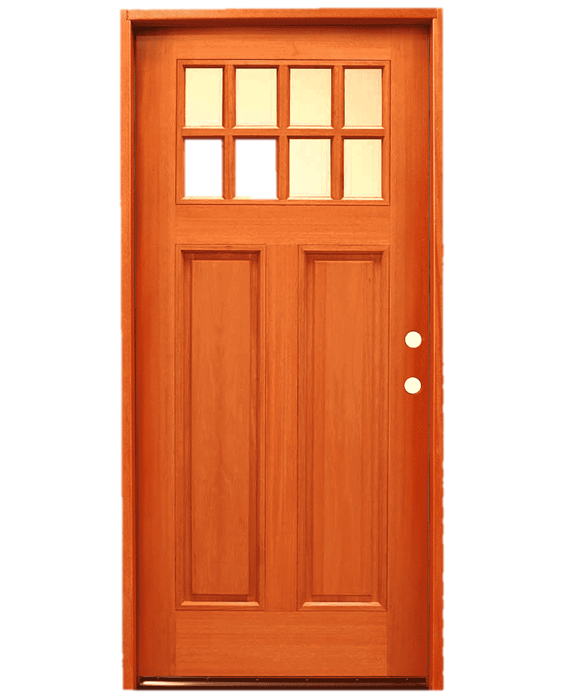
u
µ
h
é
p
q
b
Ý
m
Ët

Slide 3
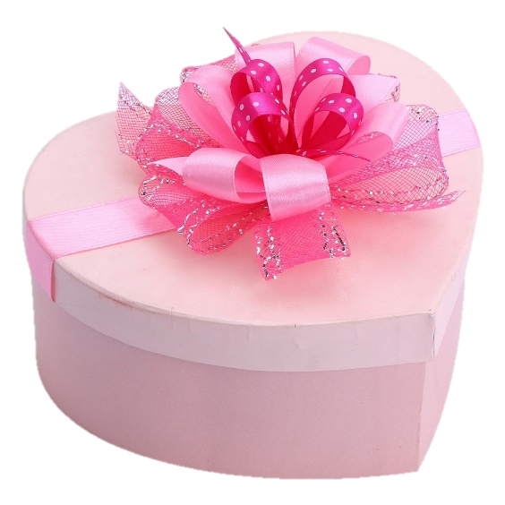
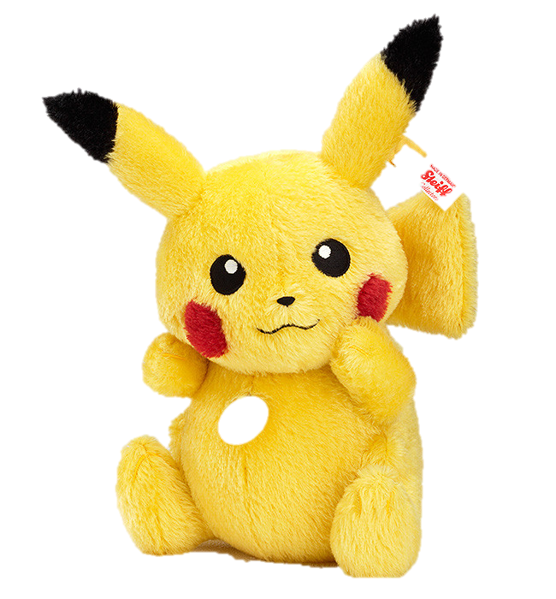

Slide 4
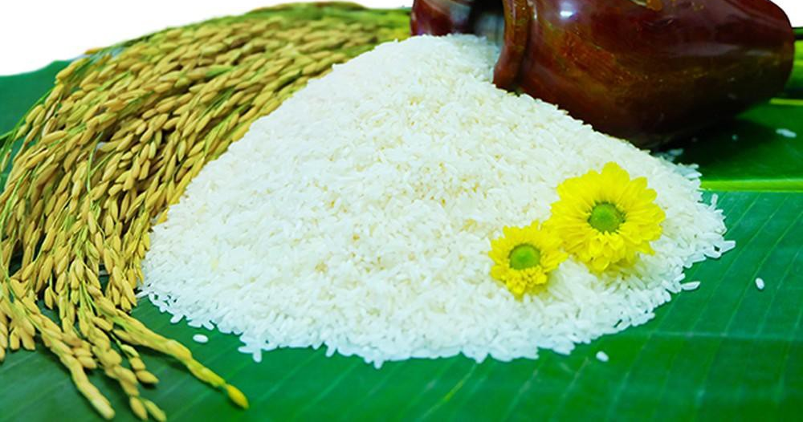
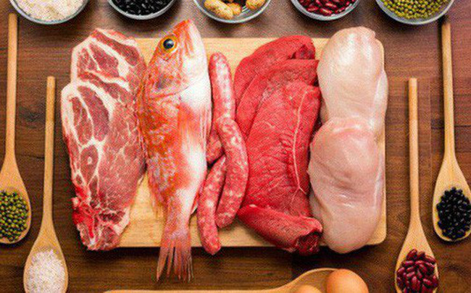
CÂU 3.THỨC ĂN CỦA GÀ TRỐNG LÀ GÌ?
A- Lúa gạo
b.Thịt cá

Slide 5
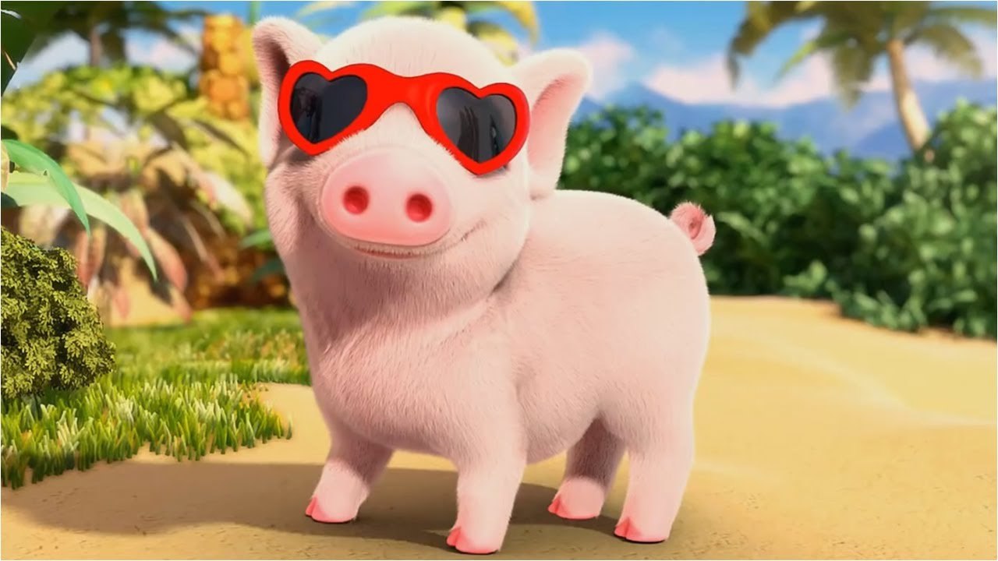
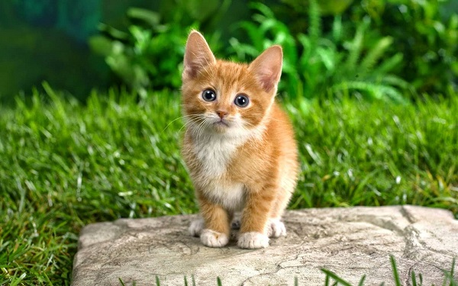
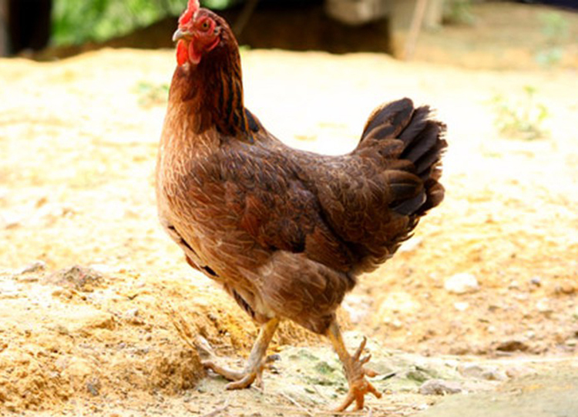
Câu2. Họ hàng gà trống là con gì?
Câu a.
Câu b
Câu c

Slide 6
CÂU 1-ĐỐ BÉ CON GÌ GẤY Ò Ó O
CÂU A.
CON GÀ TRỐNG
CÂU B.
CON GÀ MÁI
CÂU C.
CON CHÓ

